Slide 1
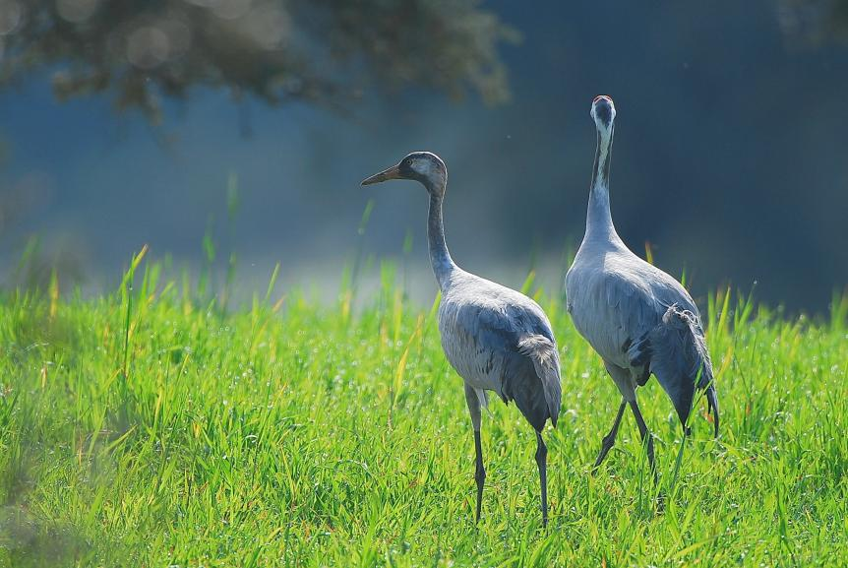
LA GRULLA COMÚN
(Grus grus)
EN EXTREMADURA

Slide 2
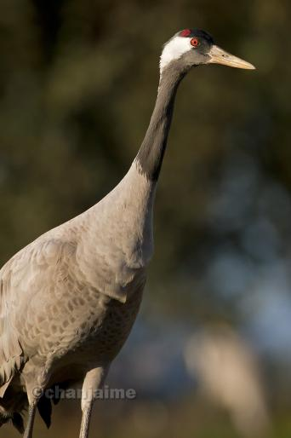
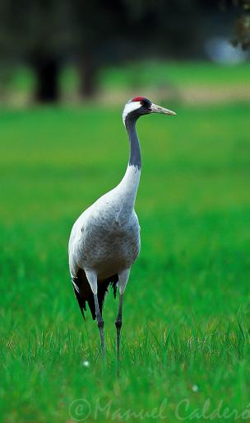
La grulla común (Grus grus) es un ave muy popular en Europa. Su gran tamaño, la de mayor estatura de nuestras aves, su inconfundible voz, su andar pausado, su majestuosidad y elegancia, difícilmente dejan indiferente al observador.
Sebastián Molano

Slide 3
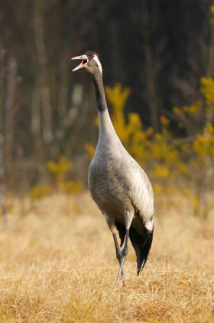
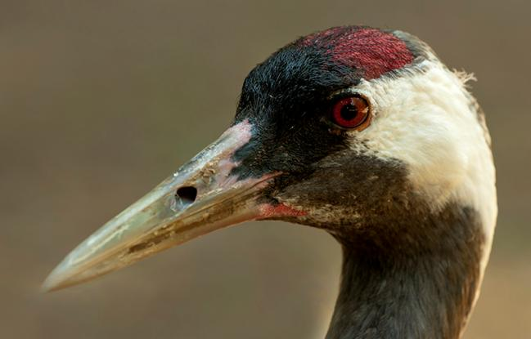
Manuel Calderón
El plumaje de una grulla común adulta es gris pizarroso uniforme, salvo las plumas primarias y secundarias de las alas que son negras o de color negroazulado. Parte de las secundarias y las cobertoras son muy largas cayendo en cascada por encima de la corta cola, ocultándola. Las patas son largas adaptadas a hábitats acuáticos y el iris de los ojos rojo.

Slide 4
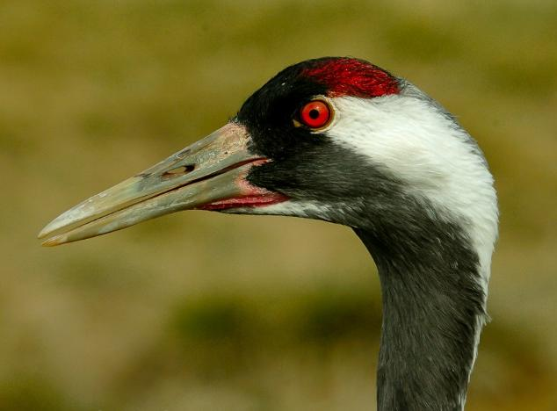
Al verla de cerca se le aprecia un trozo de piel desnuda de color rojo vivo en el píleo. El cuello es negro en su parte superior, así como la garganta, frente y nuca, pero a partir de los ojos hay una ancha banda blanca que coge los carrillos y desciende por parte del cuello. El pico es gris verdoso, rojizo en la base.
Manuel Calderón

Slide 5
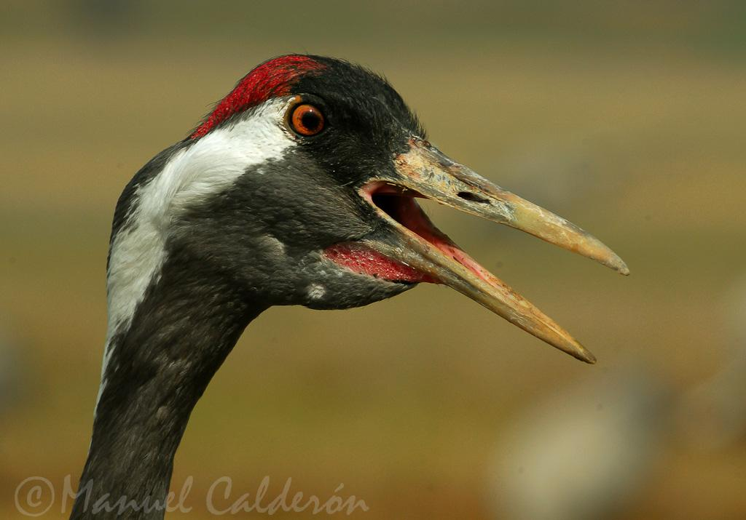
Manuel Calderón

Slide 6
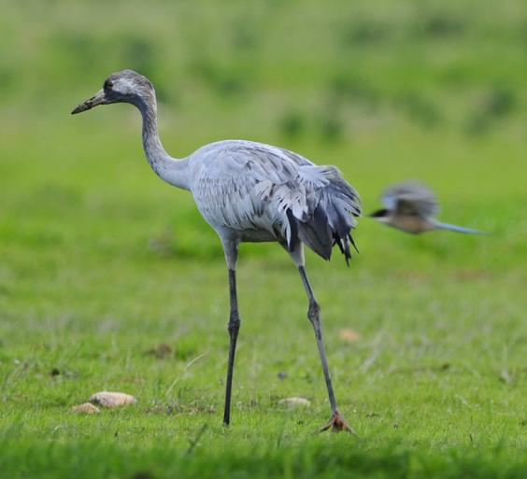
Las grullas adultas viejas pueden llegar a medir 115 cm de longitud y 200 de envergadura, aunque un promedio de 110 cm es normal.
Las jóvenes son de menor tamaño y tienen la cabeza de color castaño totalmente emplumada, es decir, sin el trozo de piel desnuda de las adultas. La garganta es grisácea y en general las partes superiores son parduzcas con una cola menos abultada. Las patas son marrones o pardo grisáceas y el iris es gris o marrón.
Atanasio Fernández

Slide 7
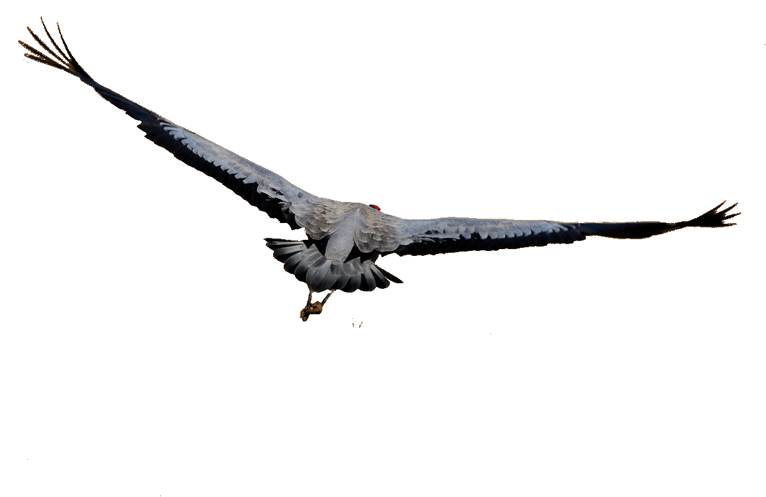
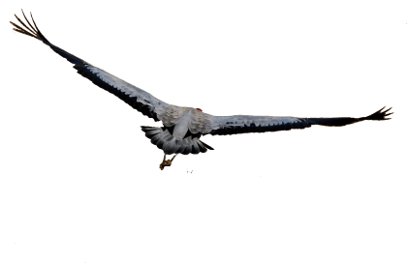

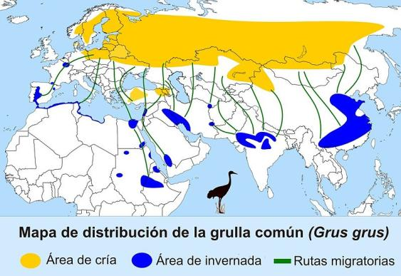
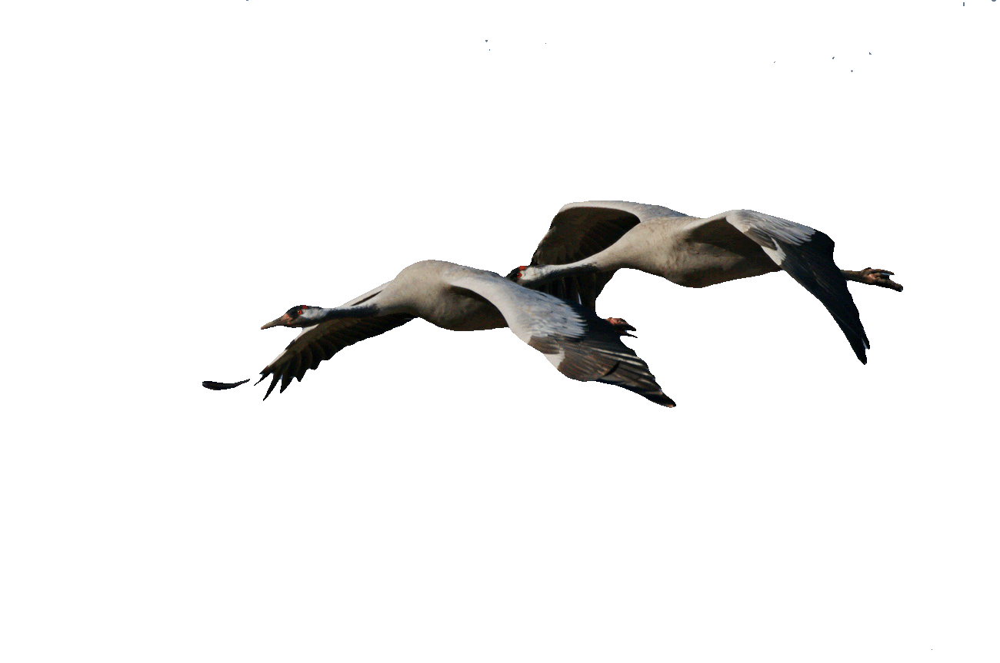
ÁREA DE DISTRIBUCIÓN: ÁREAS DE REPRODUCCCIÓN, DE PASO MIGRATORIO Y DE INVERNADA.

Slide 8
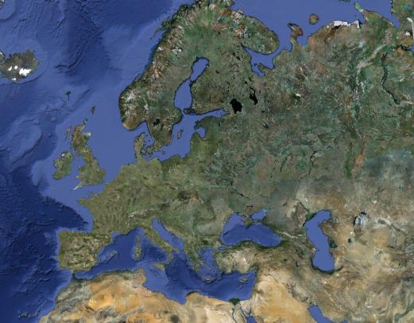
RUTAS MIGRATORIAS: RUTA OCCIDENTAL Y RUTA ORIENTAL

Slide 9
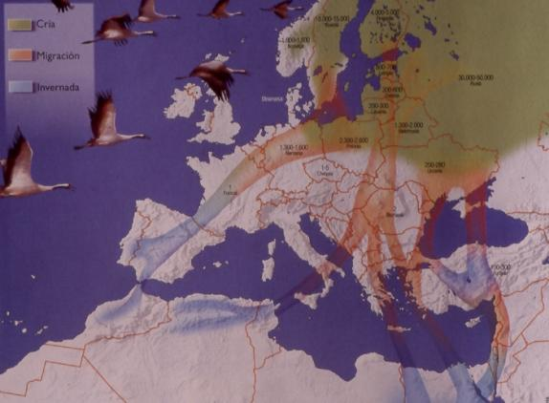
LA RUTA MIGRATORIA OCCIDENTAL
HORNBORGA (SUECIA)
Para llegar a España utilizan la ruta migratoria occidental que les lleva a cruzar Suecia, Dinamarca, Alemania y Francia durante los meses de octubre y noviembre.
RÜGEN (ALEMANIA)
LAC DER CHANTECOQ (FRANCIA)
LANDAS DE GASCOGNE (FRANCIA)
GALLOCANTA (ARAGÓN)
EXTREMADURA

Slide 10
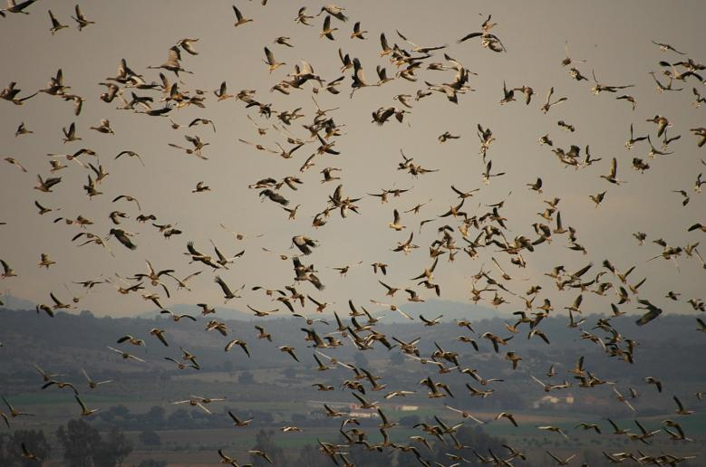
Extremadura puede ser considerada el principal destino de invernada de las grullas europeas que realizan la migración siguiendo la ruta occidental y recorriendo unos 4.000 kilómetros.
Acoge a aves procedentes de Alemania, Suecia, Finlandia, Noruega y Estonia, así como del resto de países que circundan el mar Báltico e incluso de las áreas más occidentales de Rusia.
Atanasio Fernández

Slide 11
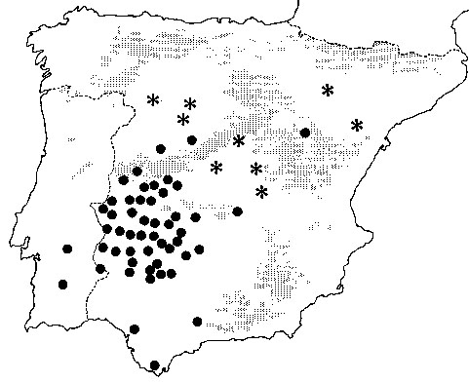
Extremadura es el área más importante de invernada de la grulla común de toda Europa.
Aproximadamente el 65% de las grullas que siguen la ruta hacia España tienen como destino las dehesas y los llanos de Extremadura. Eso supone que más de 130.000 ejemplares visitan Extremadura desde octubre a marzo.
Gallocanta
Extremadura
Los círculos negros indican localidades de invernada; los asteriscos localidades importantes durante la migración (Fuente J. A. Alonso, 1990).

Slide 12
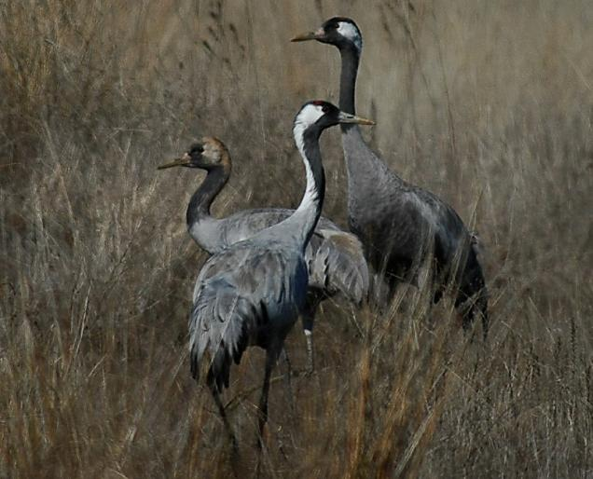
Las provincias más importantes por la población de grullas invernantes son Badajoz y Cáceres.
En tercer lugar figura Gallocanta, Zaragoza, donde se localiza el mayor dormidero de España.
Atanasio Fernández

Slide 13
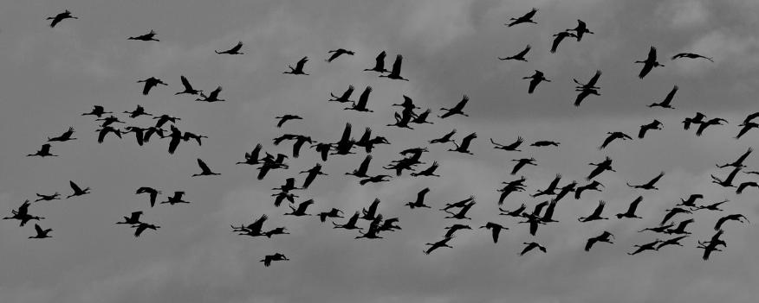
Atanasio Fernández
Durante el invierno las grullas se convierten en una de las especies más representativas de las dehesas extremeñas y campos de cultivo. Cada año aumenta el interés de fotógrafos y aficionados a la ornitología por observar estas espectaculares aves en la región. Son un gran recurso turístico.

Slide 14
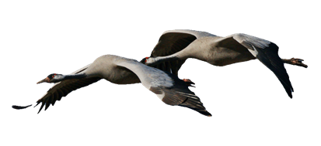
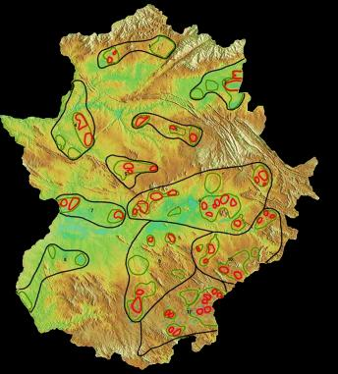
LA POBLACIÓN INVERNANTE EN EXTREMADURA: SECTORES DE INVERNADA
+7.000 grullas
ALAGÓN
NAVALMORAL
+15.000 grullas
+3.000 grullas
BROZAS
ALMONTE
+2.500 grullas
+2.500 grullas
CÁCERES
ZONA CENTRO
+80.000 grullas
+3.000 grullas
BADAJOZ NORTE
LA SERENA
+6.000 grullas
+4.000 grullas
BADAJOZ SUR
AZUAGA
+8.000 grullas
+3.000 grullas
ALANGE

Slide 15
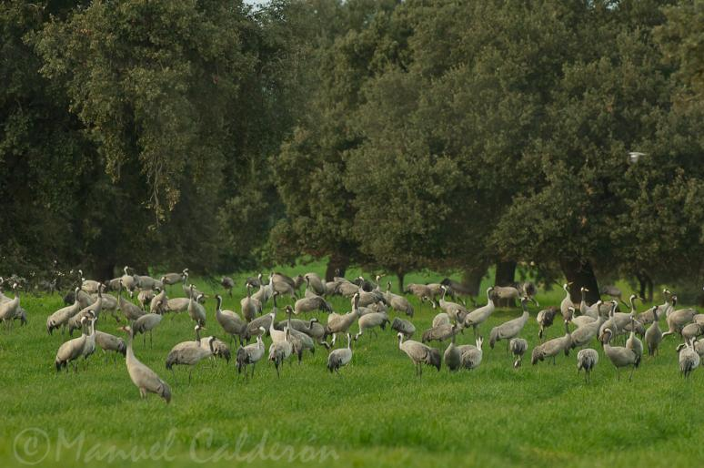
Tradicionalmente se asocia a la grulla con las dehesas de encinas y casi todos los núcleos de invernada existentes en Extremadura integran en mayor o menor proporción zonas de dehesas, aunque también pueden establecerse en áreas donde predominan los cultivos de cereal o pastizales sin apenas arbolado.

Slide 16
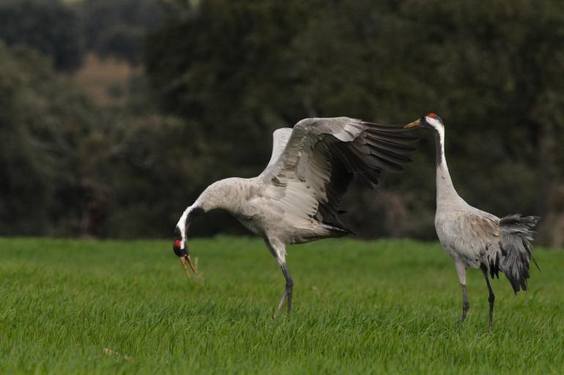
José Mª Benítez

Slide 17
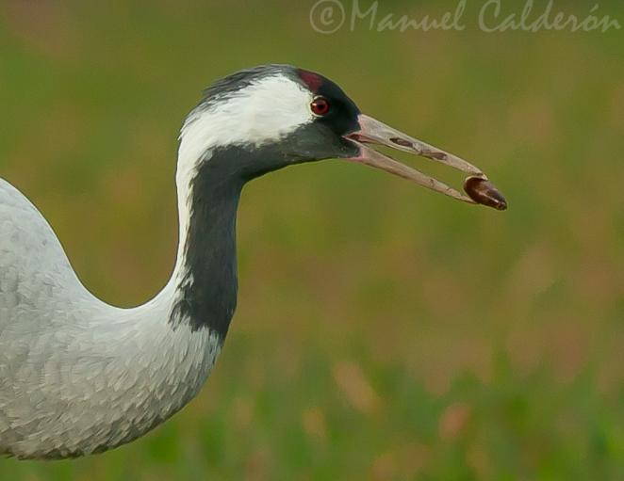
En las dehesas consumen principalmente bellotas de encina. Son la principal fuente de alimentación de estas aves que complementan con otro tipo de semillas que encuentran en las zonas que utilizan como comederos.

Slide 18
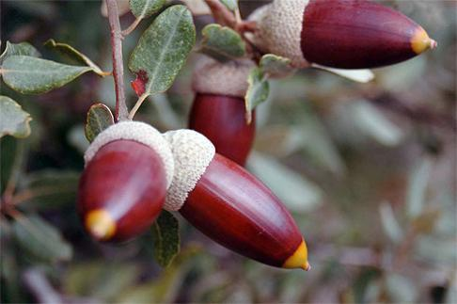
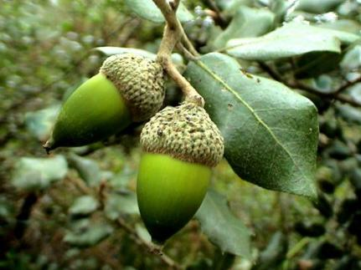

Slide 19
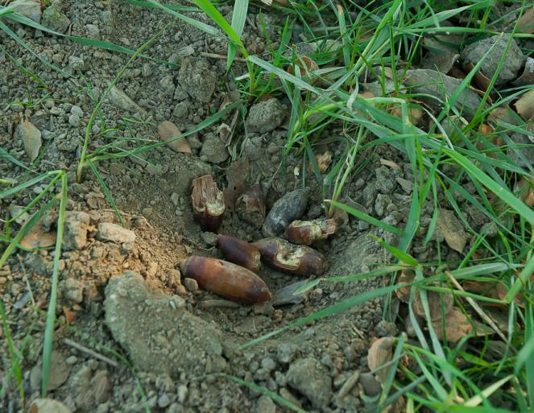
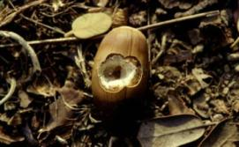
La grulla es una de las pocas especies que eliminan por completo la cáscara de la bellota antes de ingerirla mediante certeros golpes con su potente pico.
Manuel Calderón

Slide 20
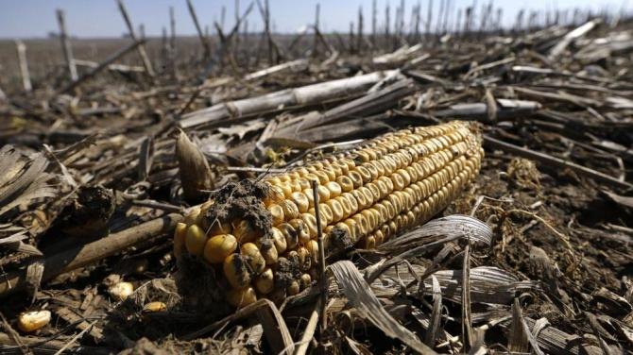
Los rastrojos de arroz y de maíz en los regadíos son también intensamente utilizados por las grullas y los núcleos vinculados a estas zonas de alimentación han incrementado notablemente sus poblaciones en los últimos años, especialmente en las Vegas Altas del Guadiana. En los cultivos de cereal de secano se alimentan de las semillas de trigo, cebada y avena.

Slide 21
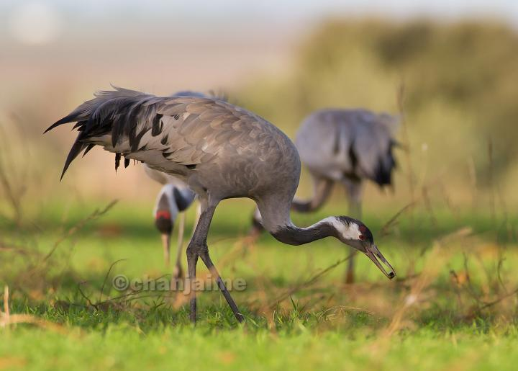
También se alimentan de bulbos de especies silvestres, tubérculos, tallos y brotes de herbáceas y de cereal
o incluso pequeños invertebrados.
Sebastián Molano

Slide 22
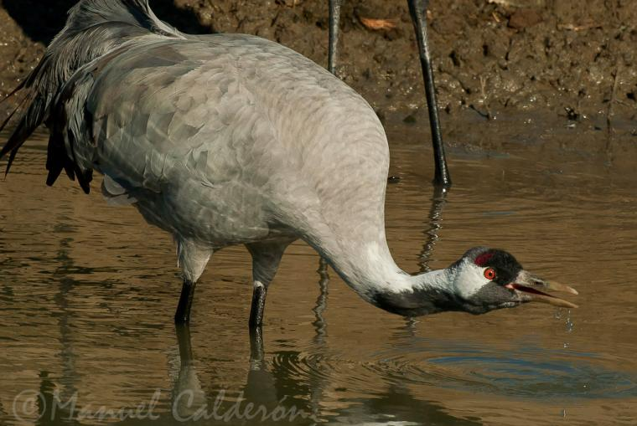

Slide 23
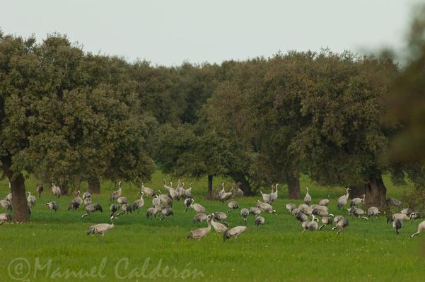
Las grullas mantienen rutinas muy marcadas desplazándose a los comederos durante el día y volando al final de la jornada a los dormideros comunales, donde pueden llegar a concentrarse miles de aves.
Permanecen en las dehesas durante la mayor parte del día donde encuentran las bellotas, aunque también acuden a los maizales y arrozales ya cultivados o las grandes extensiones de barbecho, donde se alimentan del grano o tallos frescos.

Slide 24
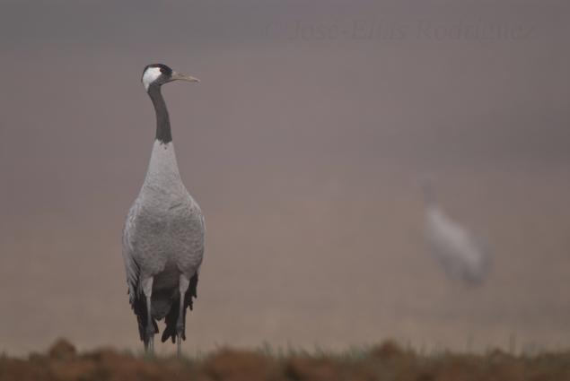
Los dormideros comunales suelen ser siempre los mismos y se ubican con frecuencia en embalses cercanos a los comederos, eligiendo zonas con aguas someras, amplias orillas y mucha visibilidad frente a predadores o posibles molestias.
Algunos de los dormideros que congregan a más aves se establecen en los rastrojos de arroz que presentan una lámina de agua poco profunda.
Las distancias entre comederos y dormideros varían desde 2 o 3 km. hasta más de 30 en ocasiones.
José Elías Rodríguez

Slide 25
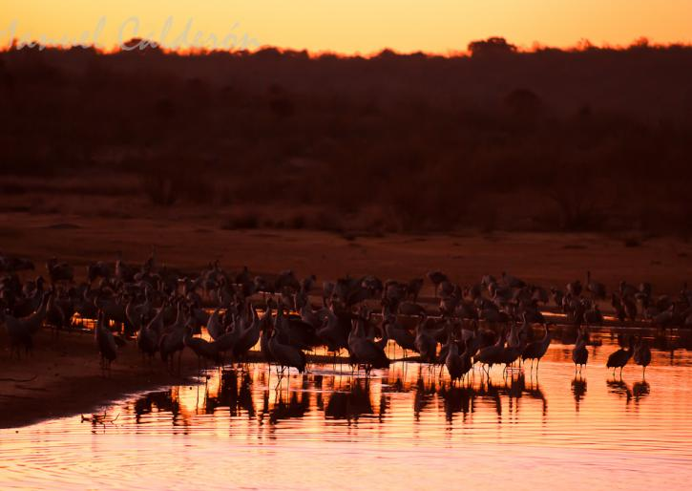
Dormidero de grullas.
Los mayores dormideros de grullas de Extremadura se encuentran en los regadíos y embalses de las Vegas Altas del Guadiana, pudiendo acoger conjuntamente más de 86.000 aves.
Manuel Calderón

Slide 26
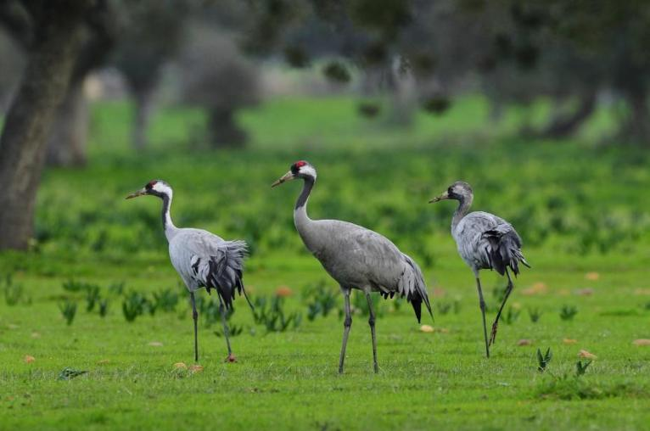
Atanasio Fernández

Slide 27
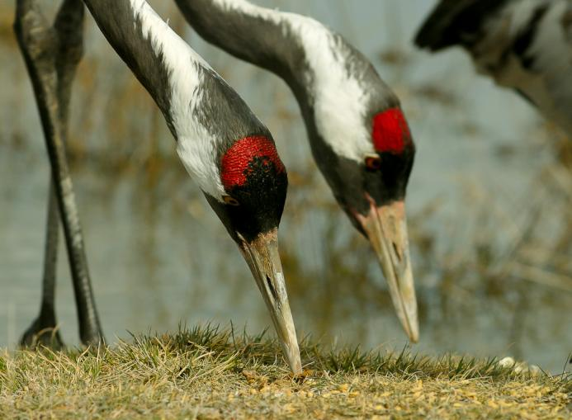
Manuel Calderón

Slide 28
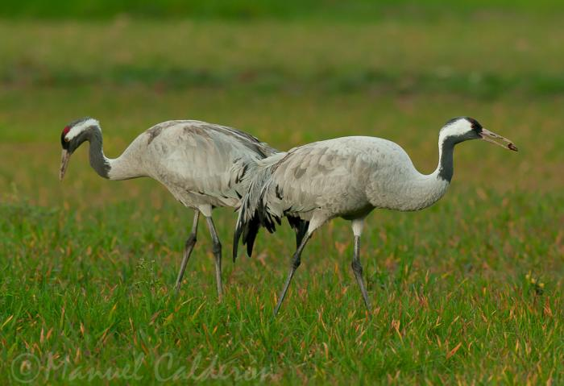
Son monógamas. Cada macho cría con una sola hembra.
Sus áreas de cría se localizan en el Norte de Europa (Suecia, Finlandia, Estonia, Rusia, Noruega, Lituania, etc).
Su cortejo nupcial consiste en una serie de rituales compuestos por saltos y trompeteos muy espectaculares.

Slide 29
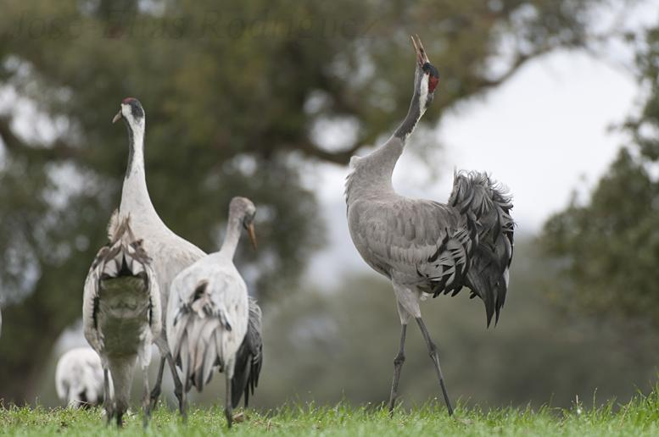
José Elías Rodríguez

Slide 30

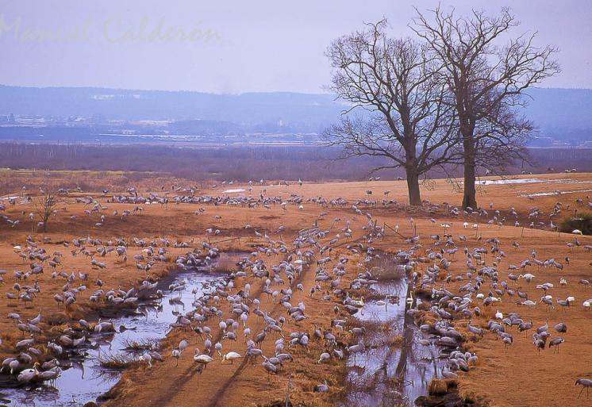

Grullas en el Lago Hornborga, Suecia.
El espectáculo primaveral de las grullas atrae a más de 150.000 visitantes entre turistas y observadores.
Manuel Calderón

Slide 31
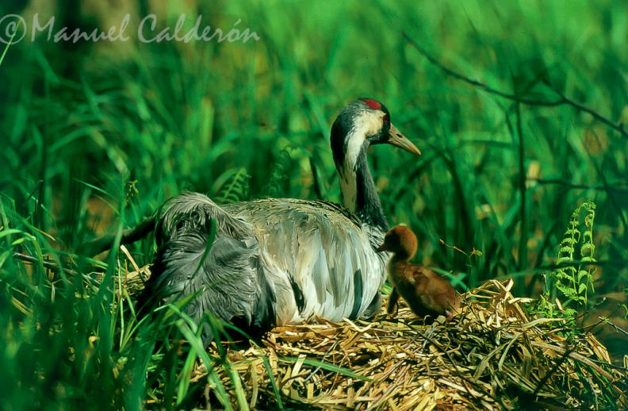
Nidifica en el suelo en zonas pantanosas y turberas del Norte de Europa.

Slide 32
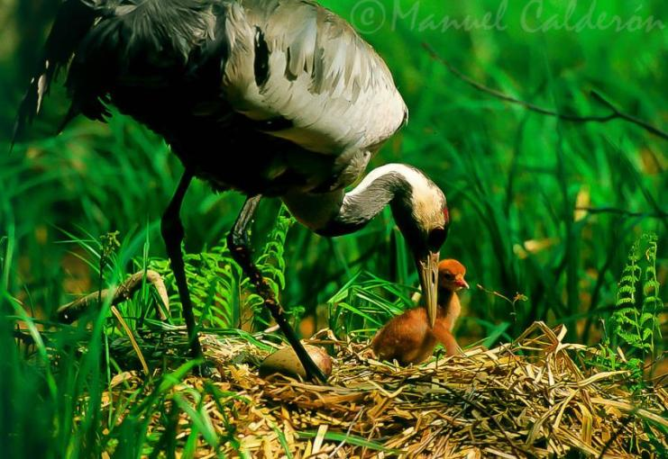
Las grullas suelen poner 2 huevos, 3 como máximo. Generalmente cada pareja saca adelante 1 o 2 pollos.
El pollo es nidífugo, abandona el nido nada más nacer para buscar comida.
Manuel Calderón

Slide 33
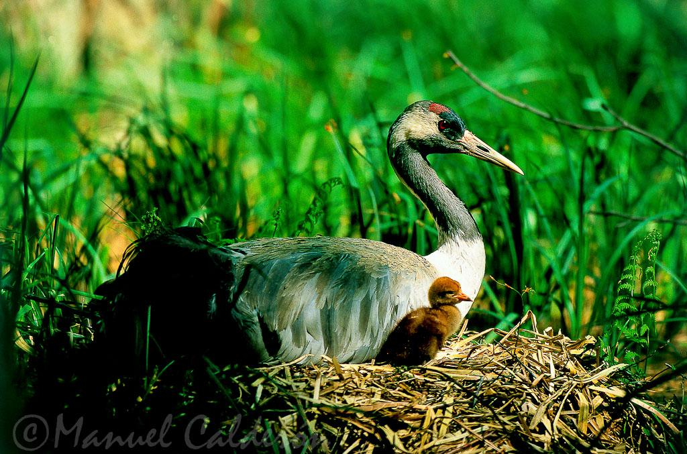
Manuel Calderón

Slide 34
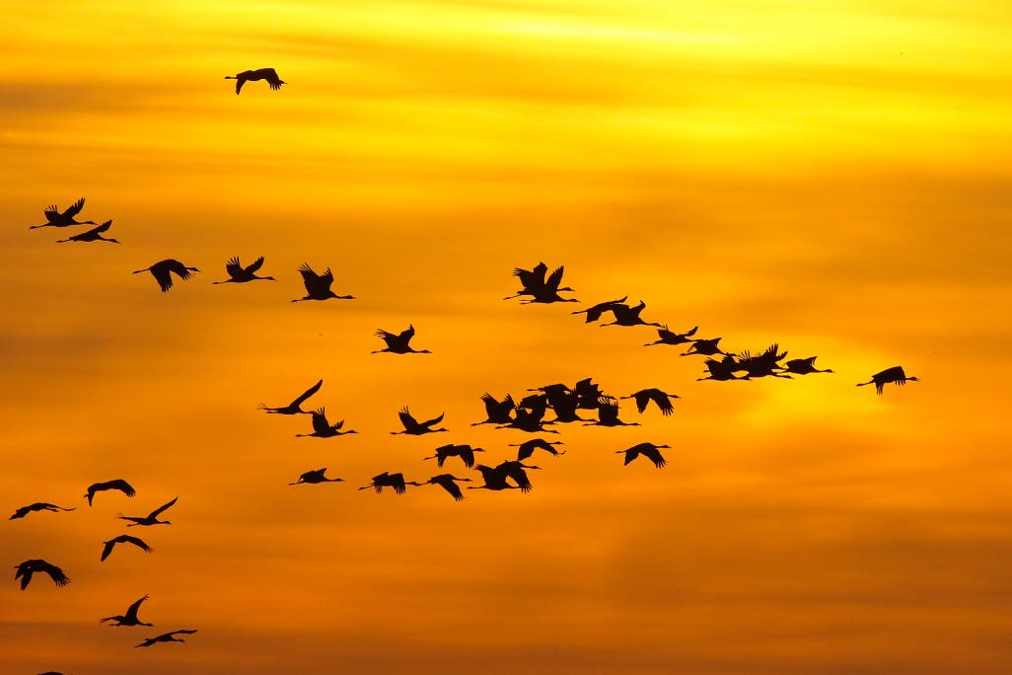
En el aire los grupos se desplazan en formaciones en V y emiten su característico sonido.
Para desplazamientos largos aprovechan las corrientes térmicas para ganar altura con el mínimo esfuerzo. En su vuelo alternan los aleteos con planeos manteniendo el cuello y
las patas extendidas. Su vuelo es lento y majestuoso y su canto se oye desde muy lejos.
José Mª Benítez

Slide 35
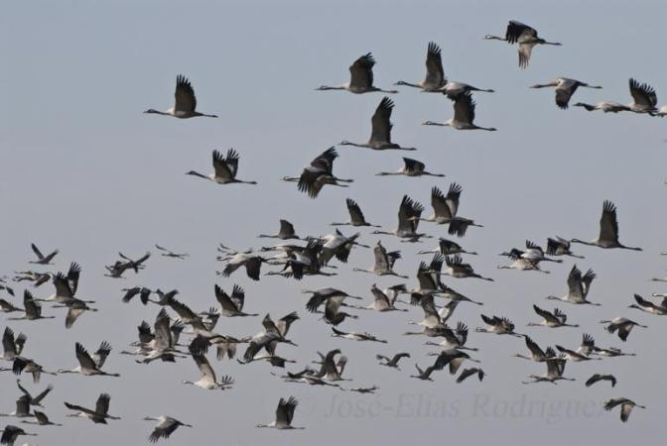
Emite sonidos de largo alcance, como un trompeteo "crru-crru". Esa potencia es debida a que la tráquea crece con la edad y se enrosca en el esternón en forma de espiral. El tórax hace de caja de resonancia.

Slide 36
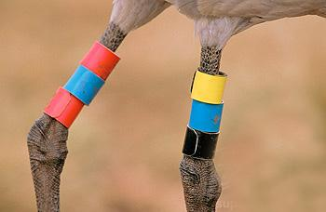





LAS GRULLAS SE ANILLAN PARA CONOCER MEJOR
SUS MIGRACIONES POR EUROPA.
EL CÓDIGO QUE IDENTIFICA EL PAÍS ESTÁ EN LA PATA IZQUIERDA. EL CÓDIGO DE LA PATA DERECHA
ES DIFERENTE EN CADA INDIVIDUO. NO HAY DOS GRULLAS ANILLADAS DE LA MISMA MANERA.

Slide 37
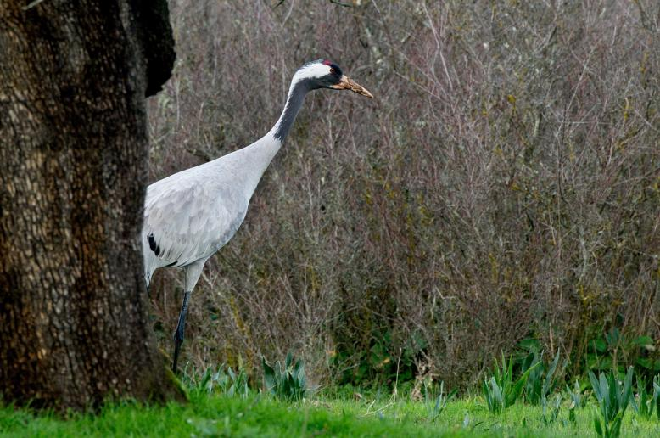
Atanasio Fernández

Slide 38
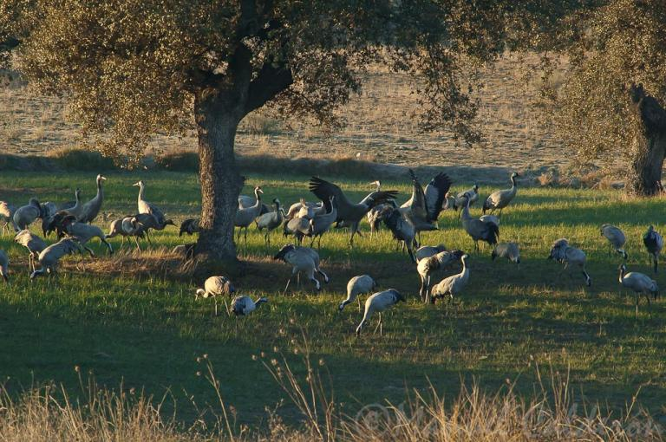

Slide 39
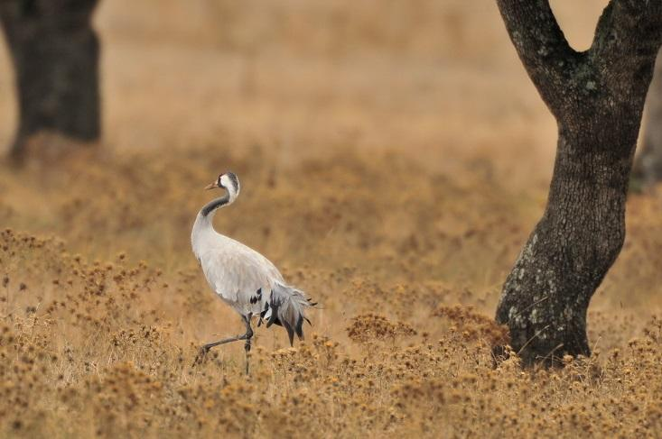
Atanasio Fernández

Slide 40
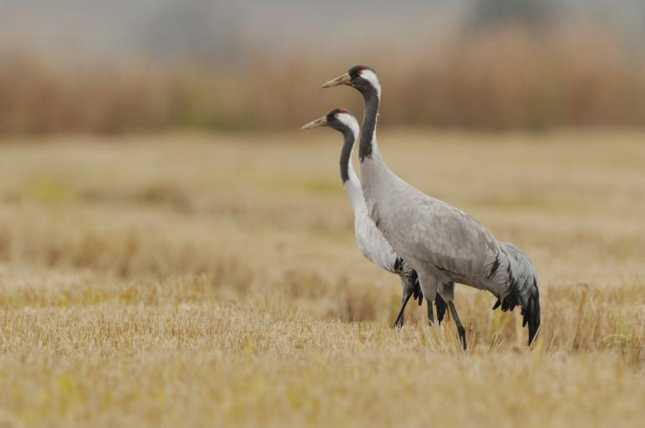
Atanasio Fernández

Slide 41
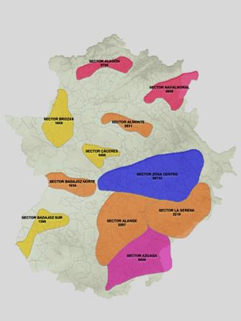

ALGUNAS DE LAS MEJORES ZONAS PARA VER GRULLAS EN EXTREMADURA
EMBALSE DE BORBOLLÓN
(MORALEJA)
EMBALSE DE GABRIEL Y GALÁN
(ZARZA DE GRANADILLA)
EMBALSE DE
TALAVÁN
NAVALVILLAR DE PELA
CASTUERA-CABEZA DEL BUEY
EMBALSE DE ARROYO
CONEJO (LLERENA)

Slide 42

La invernada de la grulla común en Extremadura, en aumento cada año, se ha convertido en uno de los grandes atractivos turísticos de la región.
Cada vez son más los amantes de la naturaleza que se interesan por observar y fotografiar a esta especie que llega cada año a España como uno de sus lugares de invernada.

Slide 43
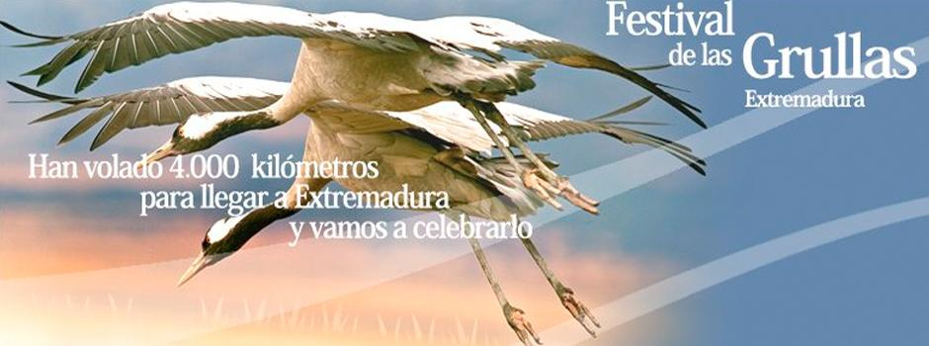

Festival de las Grullas de Extremadura.

Slide 44


Slide 45


Slide 46


Slide 47


Slide 48


Slide 49

Atanasio Fernández

Slide 50


Atanasio Fernández
Parque Periurbano de Conservación y Ocio “Dehesa de Moheda Alta”. Navalvillar de Pela, Badajoz.
Centro de Interpretación. Carretera EX-116 de Villanueva de la Serena a Guadalupe, kilómetro 4,8.

Slide 51


Slide 52


Slide 53

Observatorio para contemplar el desplazamiento de las grullas especialmente la llegada a los dormideros desde los comederos en las dehesas o regadíos.
Atanasio Fernández

Slide 54


Atanasio Fernández
Observatorios.

Slide 55

Atanasio Fernández

Slide 56

Atanasio Fernández

Slide 57

Atanasio Fernández

Slide 58

Grullas en vuelo. Puerto Mejoral.

Slide 59

Atanasio Fernández

Slide 60



Manuel Calderón
Manuel Calderón

Slide 61

Atanasio Fernández

Slide 62

Sebastián Molano

Slide 63

Atanasio Fernández

Slide 64

Atanasio Fernández

Slide 65

Atanasio Fernández

Slide 66

Manuel Calderón

Slide 67

Atanasio Fernández

Slide 68

José Elías Rodríguez

Slide 69

José Elías Rodríguez

Slide 70

José Mª Benítez

Slide 71

Atanasio Fernández

Slide 72

Atanasio Fernández

Slide 73

Atanasio Fernández

Slide 74

Atanasio Fernández

Slide 75

Grullas en la niebla.
Atanasio Fernández
José Mª Benítez

Slide 76

José Elías Rodríguez

Slide 77

Atanasio Fernández

Slide 78

Atanasio Fernández

Slide 79


Atanasio Fernández
Atanasio Fernández

Slide 80


Atanasio Fernández
Atanasio Fernández

Slide 81


Atanasio Fernández
Atanasio Fernández

Slide 82

Atanasio Fernández

Slide 83

Atanasio Fernández

Slide 84

Sebastián Molano

Slide 85
Atanasio Fernández

Slide 86

Atanasio Fernández

Slide 87

Atanasio Fernández

Slide 88

Sebastián Molano

Slide 89

Atanasio Fernández

Slide 90


Sebastián Molano
Atanasio Fernández

Slide 91

Atanasio Fernández
Sebastián Molano
Sebastián Molano

Slide 92

Atanasio Fernández

Slide 93

Atanasio Fernández

Slide 94

Atanasio Fernández

Slide 95


Sebastián Molano
Sebastián Molano

Slide 96

Atanasio Fernández

Slide 97

Sebastián Molano

Slide 98


Slide 99

Sebastián Molano

Slide 100

José Elías Rodríguez

Slide 101

José Elías Rodríguez

Slide 102


Atanasio Fernández
Atanasio Fernández

Slide 103


Sebastián Molano
Sebastián Molano

Slide 104

Atanasio Fernández

Slide 105

Al final de la tarde las grullas regresan a sus dormideros normalmente
situados a las orillas de los numerosos embalses extremeños.
Manuel Calderón

Slide 106


Slide 107

José Elías Rodríguez

Slide 108


Slide 109


Slide 110

Manuel Calderón

Slide 111

“LA GRULLA COMÚN (GRUS GRUS) EN EXTREMADURA” es una presentación sin ánimo de lucro. Solamente tiene una finalidad educativa y cultural.
IMÁGENES: Atanasio Fernández, Manuel Calderón, Sebastián Molano, José María Benítez y José Elias Rodríguez. Mi agradecimiento a todos ellos, a quienes pertenece el copyright, por su colaboración.
MÚSICA: Canto de la Grulla común.
« Comptine d'un autre été, l'après-midi ». Yann Tiersen.
REALIZACIÓN: Emilio Fernández.
eferna@telefónica.net
http://www.slideshare.net/efeferna

Slide 112
ENLACES:
Atanasio Fernández: http://chajurdo.blogspot.com.es/
José Elías Rodríguez: http://naturayluz.blogspot.com.es/
José María Benítez: http://atahorma.blogspot.com.es/
Manuel Calderón: http://www.bionaturfoto.es/
Sebastián Molano: http://chanjaimephoto.blogspot.com.es/

Slide 113
F I N
LA GRULLA COMÚN EN EXTREMADURA
FEBRERO 2015

Slide 114







¿Te ha gustado?
Puedes ver más entrando
Aquí
Además puedes recibir powerpoints en tu correo electrónico suscribiéndote aquí:

